Slide 1

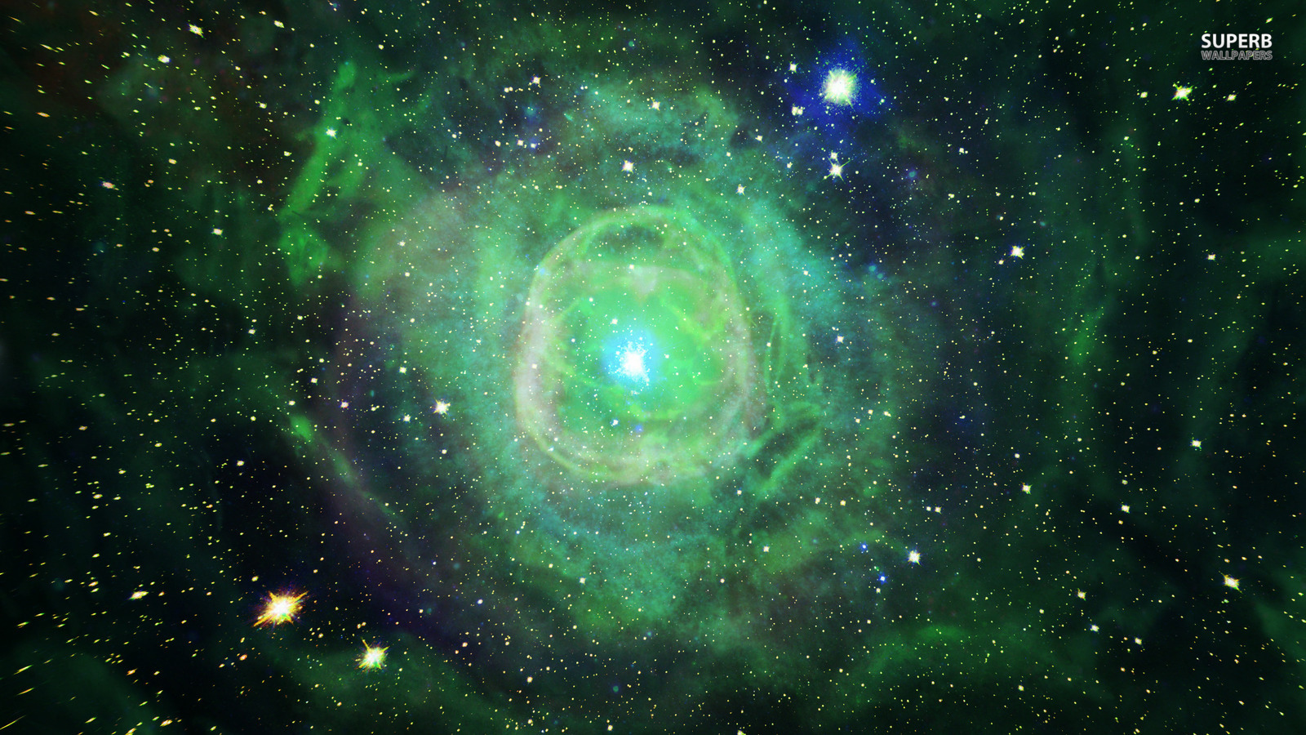

Minicurso de
Introdução à Astronomia
Centro de Divulgação da Astronomia
Observatório Dietrich Schiel
Telescópios
André Luiz da Silva
Observatório Dietrich Schiel
/CDCC/USP
Imagem de fundo: céu de São Carlos na data de fundação do observatório Dietrich Schiel (10/04/86, 20:00 TL) crédito: Stellarium

Slide 2
Por que precisamos de telescópios?

Slide 3
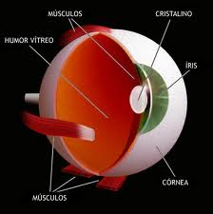
o olho
Crédito da imagem: http://en.wikipedia.org

Slide 4
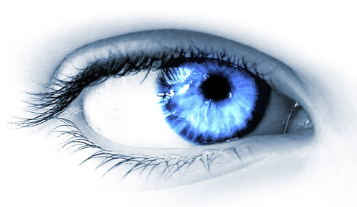
Pupila e iris
Crédito da imagem: http://www.imagensdeposito.com

Slide 5
a pupila tem um diâmetro de cerca de 7mm
este diâmetro define a área coletora de luz do olho humano
com os telescópios, podemos aumentar esta área e o limite é dado pela tecnologia

Slide 6
Tipos de telescópios

Slide 7
Os telescópios podem ser:
refratores
refletores
catadióptricos

Slide 8
Refratores
(também conhecidos como lunetas)

Slide 9
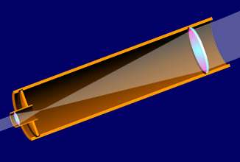
Como funciona um refrator
Crédito da imagem: http://www.geocities.ws/saladefisica7

Slide 10
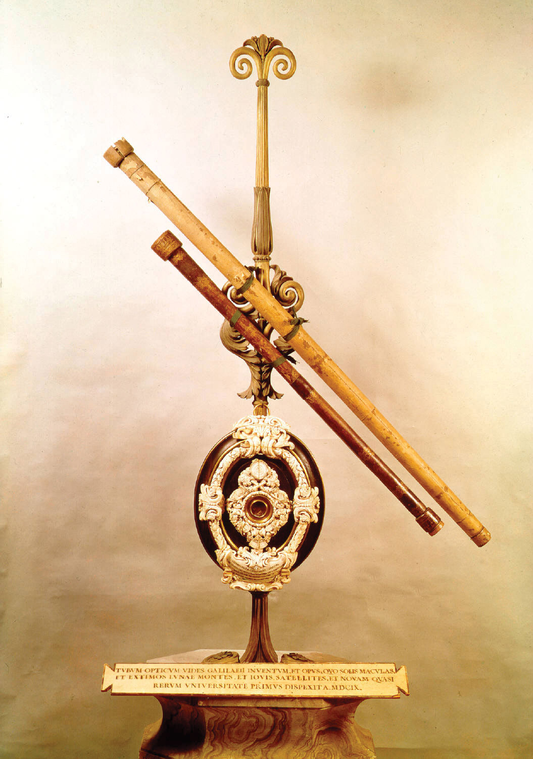
Telescópio de Galileu
Crédito da imagem: http://www.britannica.com

Slide 11
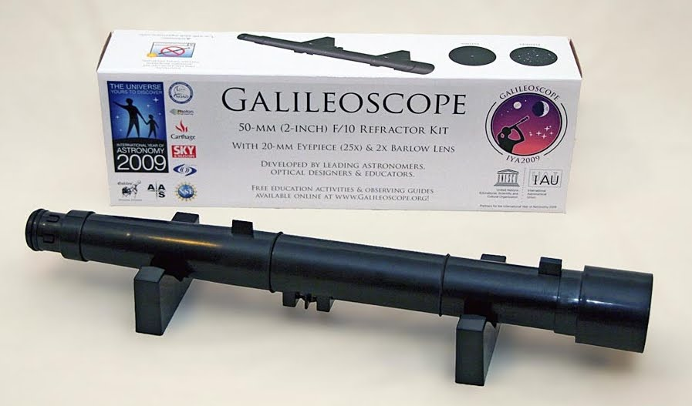
galileoscópio
Crédito da imagem: http://luna-astronomia.blogspot.com

Slide 12
Desvantagens dos refratores
aberração cromática
para grandes diâmetros a construção é difícil

Slide 13
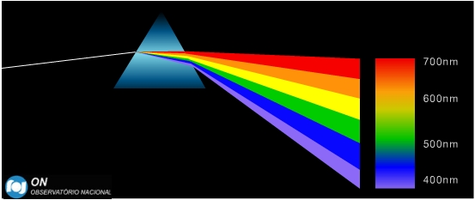
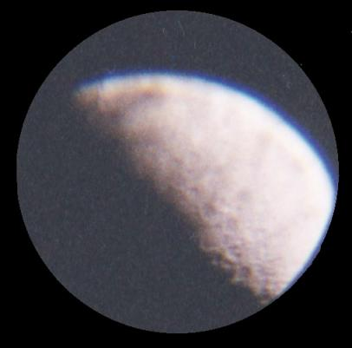
Aberração cromática
Créditos das imagens: imagem superior: http://www.on.br; imagem inferior: http://educacaoespacial.wordpress.com

Slide 14
Refletores

Slide 15
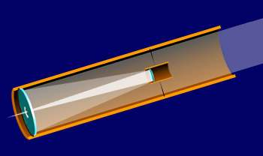
Como funciona um refletor
Crédito da imagem: http://www.geocities.ws/saladefisica7

Slide 16
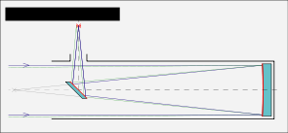
Newtoniano
Crédito da imagem: http://en.wikipedia.org

Slide 17
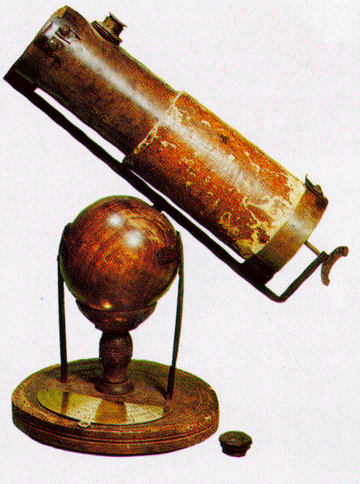
O telescópio de Newton
Crédito da imagem: http://astro.if.ufrgs.br

Slide 18
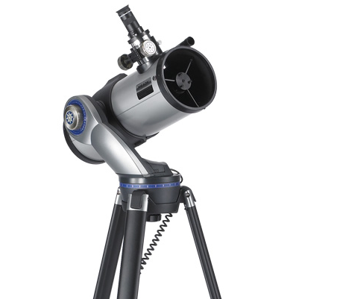
Newtoniano moderno
Crédito da imagem: http://www.meade.com

Slide 19
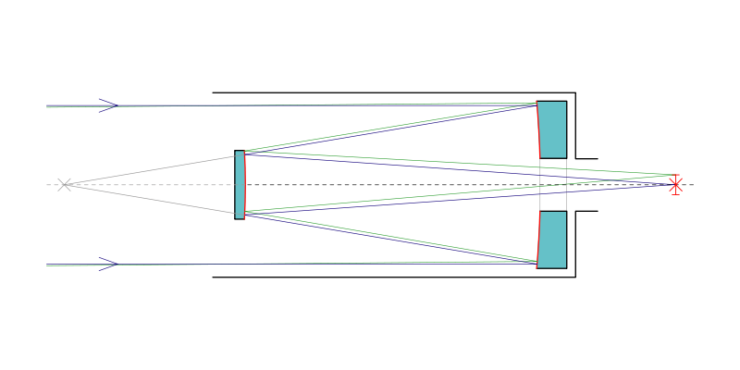
Cassegrain
Crédito da imagem: http://en.wikipedia.org

Slide 20
Catadióptricos

Slide 21

Schmidt
Crédito da imagem: http://en.wikipedia.org

Slide 22
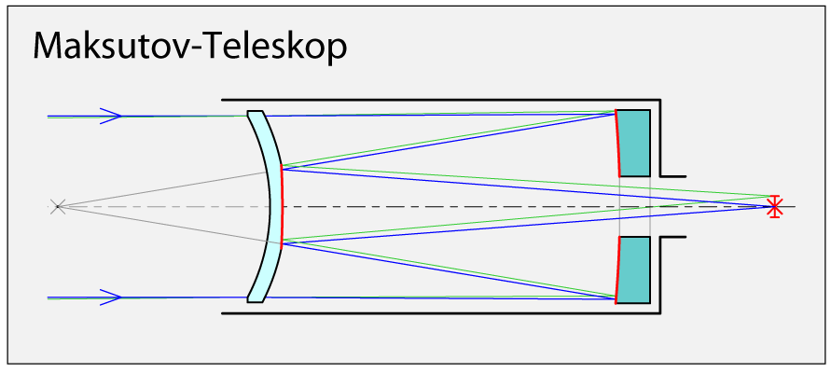
Maksutov
Crédito da imagem: http://en.wikipedia.org

Slide 23
Os maiores telescópios da atualidade

Slide 24
O maior refrator, ainda em operação

Slide 25
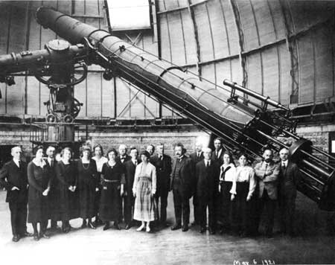
Refrator de Yerkes
Crédito da imagem: observatório de Yerkes

Slide 26
Os maiores telescópios do mundo (refletores)

Slide 27
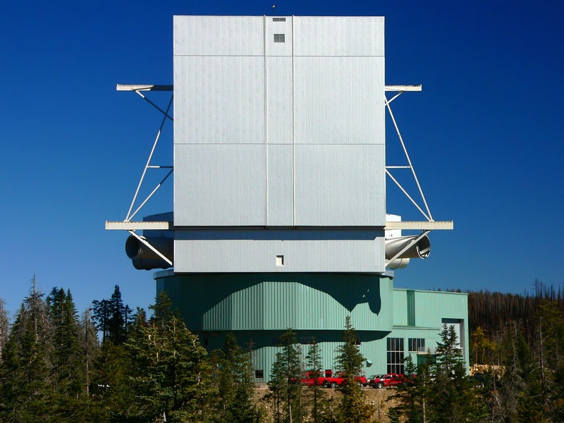
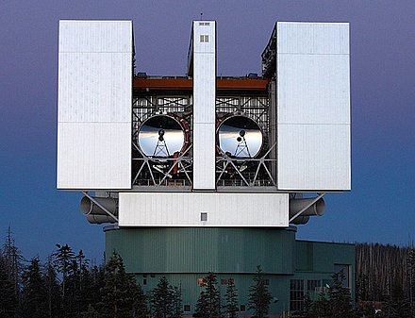
Large Binocular Telescope (LBT)
Diâmetro efetivo de 11,9 m
Dois espelhos de 8,4 m
Localização: E.U.A.
Participantes: E.U.A., Itália e Alemanha
Crédito das imagens: http://en.wikipedia.org (domo fechado) ; http://www.aip.de (domo aberto)

Slide 28
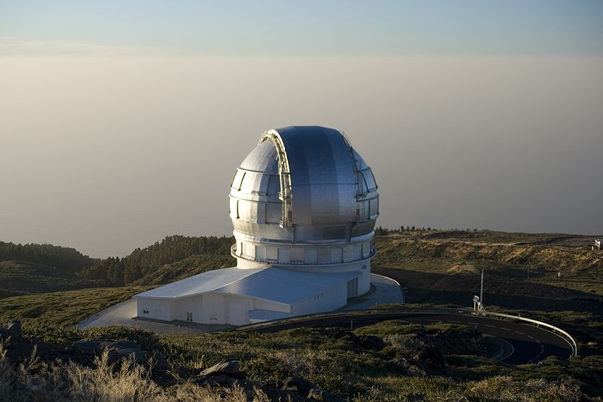
Gran Telescopio Canarias (GTC)
Diâmetro: 10,4 m
Localização: Ilhas Canárias (Espanha)
Participantes: Espanha, México e E.U.A.
Crédito da imagem: http://en.wikipedia.org

Slide 29
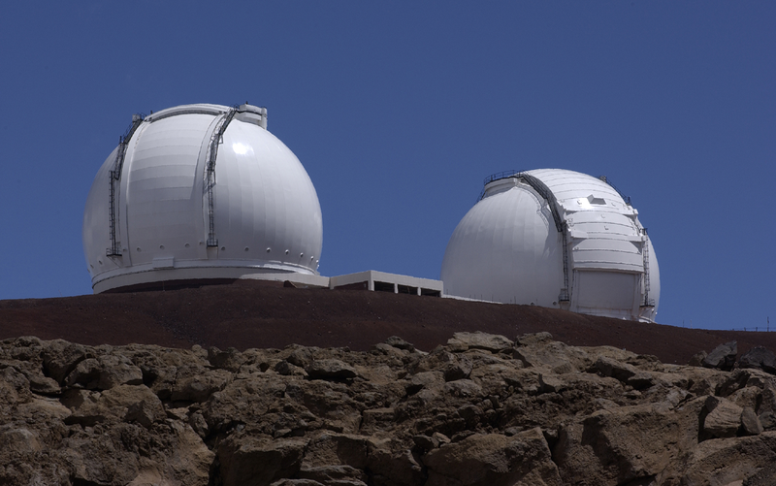
Keck 1 e 2
Diâmetro: 10 m
Localização: Havaí (E.U.A.)
Participantes: E.U.A.
Crédito da imagem: http://en.wikipedia.org

Slide 30
Algumas grandezas físicas envolvidas

Slide 31
Grandezas importantes relacionadas com telescópios:
distância focal
abertura
aumento
poder separador
magnitude limite

Slide 32
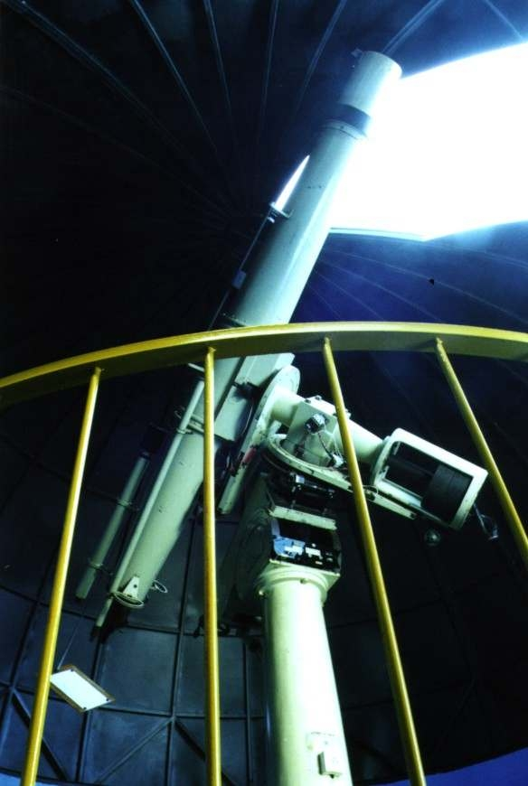
Grandezas importantes Telescópio Refrator Grubb 204/3000
Crédito da Imagem: http://www.cdcc.usp.br/cda/historico
Notes:
Crédito da Imagem: http://www.cdcc.usp.br/cda/historico/refrator-grubb-00.jpg

Slide 33
distância focal, F
Distância da lente (ou espelho) até o foco (ponto onde os raios paralelos ao eixo óptico convergem)
F
Refrator Grubb; F= 3 000mm

Slide 34
Abertura, #f
Razão (divisão) entre a distância focal da objetiva e do diâmetro da objetiva
F
_
#f
=
d
Refrator Grubb; #f = 14.7

Slide 35
aumento, A
Razão (divisão) entre a distância focal da objetiva e distância focal da ocular (lente de olho)
F
_
A
=
f
Refrator Grubb;
f = 40mm ; A = 75X
f = 25mm ; A = 120X
f = 16mm ; A = 187.5X
f = 10mm ; A = 300X

Slide 36
Aumento máximo útil
2x o diâmetro do telescópio em mm
Um telescópio de 60 mm: 120x
Um telescópio de 110 mm: 220x
Um telescópio de 250 mm: 500x
Refrator Grubb de 204 mm: 404x

Slide 37

poder separador, P
Mede a capacidade do telescópio de podermos ver a menor separação angular entre dois pontos
120
__
P
=
D
P em segundos de arco (”)
D é o diâmetro em milímetros (mm)
Refrator Grubb; P = 0,6”
Crédito da imagem: http://www.meade.com

Slide 38
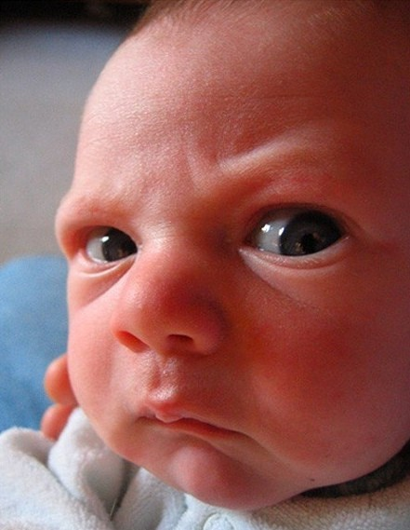
Magnitude limite, m_{lim}
Mede magnitude da estrela de menor brilho que pode ser vista ao telescópio
m_{lim}
=
7,1 + 5.log D
D é o diâmetro em centímetros (cm)
Refrator Grubb; D=204mm m _{lim} = 13.6
Crédito da imagem: http://www.webmastertalkforums.com

Slide 39
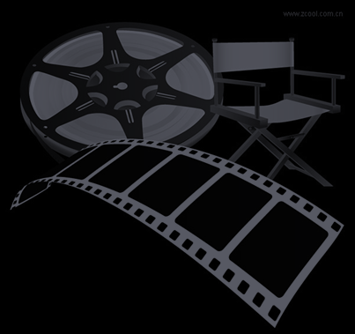
“Praticando”...
Crédito : Universidade de Nebraska

